Slide 1
Calidad de Servicio como elemento clave de la competencia y la innovación
Matias Fernandez Diaz, Gerente Regulatorio, GSMA Latinoamérica
Cartagena, Colombia, 24 Septiembre 2013

Slide 2
El impacto de la asignación de espectro en la capacidad de la red no es automática…
La capacidad de administración de la creciente demanda de trafico por parte de los operadores esta directamente relacionada con la cantidad de espectro disponible.
La reciente asignación de espectro en las bandas de 2.5 MHz y AWS en Colombia contribuirán a brindar la capacidad necesaria para hacer frente a la creciente demanda de trafico de los usuarios.
Dependiendo de si es un entrante o incumbente y de si es una banda nueva o no, los tiempos de despliegue varían:
Operador (País) | Asignación de espectro | Lanzamiento dd asignación
Nextel y VTR (Chile) | AWS – Julio 2009 | 32 meses
UNE (Colombia) | 2.5 GHz – Junio 2010 | 24 meses
Viettel (Perú) | 1900 MHz – Mayo 2011 | +28 meses
AT&T (USA) | 700 MHz – Enero 2008 | 42 meses
T-Mobile (USA) | AWS – Sept. 2006 | 20 meses
O2 (RU) | 2100 MHz – Abril 2000 | 54 meses

Slide 3
El despliegue de Infraestructura es clave para ampliar la cobertura y mejorar la calidad
Actualmente, en muchos países de América Latina, no hay una política uniforme a nivel nacional para el despliegue de infraestructura. Esto atenta contra las inversiones, la calidad, la cobertura y el servicio en general.
Hay ciudades en la región en las que no se expiden licencias desde hace varios años (ej. Ibagué, 2005) o se ponen trabas infundadas (ej. disminución de la potencia de las señales).
Sin despliegue de antenas no hay señal y sin señal no hay servicio disponible para la población….

Slide 4
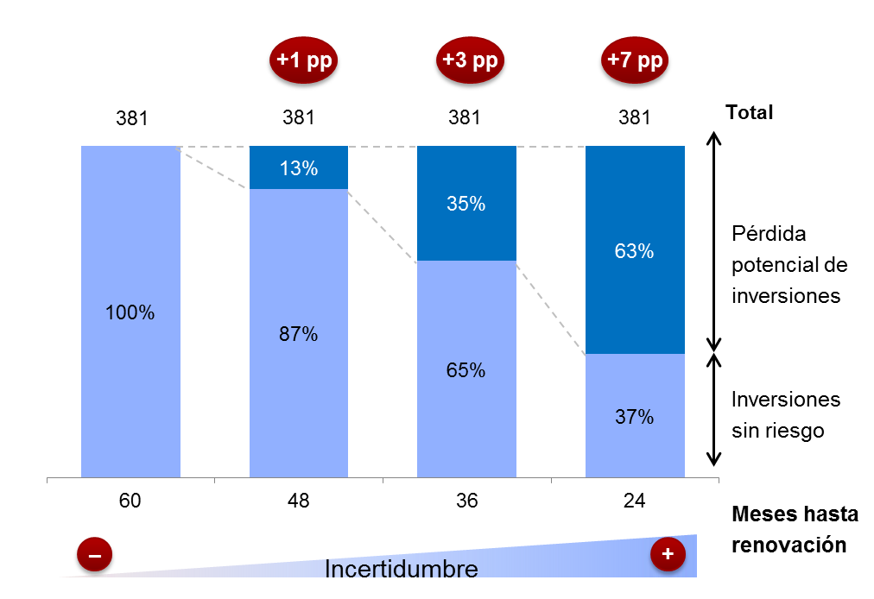
La previsibilidad es un factor clave para garantizar el sostenimiento de las inversiones
Simulación del impacto en el nivel de inversiones en mercado de tamaño medio*
A medida que aumenta la incertidumbre, disminuye el CAPEX.
La medida sobre reversión de infraestructura impacta fuertemente en las decisiones de inversión, a un año de la renovación de las concesiones.
Se esta exigiendo a los operadores móviles incrementar las inversiones en la red en un entorno de mayor incertidumbre…
El sector Telecoms en Colombia representa el 3.2% del PIB (2.2% en 2002)
Capex 2012 , millones de USD, operador monobanda

Slide 5
Conclusiones
La CALIDAD es un elemento diferenciador, clave de la COMPETENCIA
Elementos críticos para mejorar la calidad
Facilitar la instalación de infraestructura (corto plazo)
Asignación de mas espectro (mediano plazo)
Certidumbre para invertir (contexto/ ambiente)
Si no se consideran estos aspectos conjuntamente no será posible mejorar QoS
La QoS actual es CONSECUENCIA de la situación de estos 3 elementos, la regulación debe atar las CAUSAS y no las consecuencias
Se necesita una LEGISLACIÓN que supere las barreras locales y facilite el despliegue de infraestructura

Slide 6
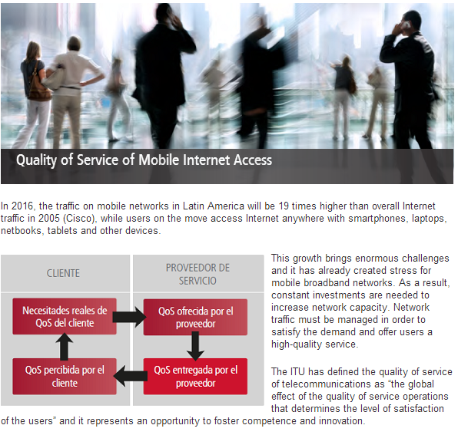
Muchas Gracias
http://www.gsma.com/latinamerica/gsma-latin-america/quality-of-service-mobile-internet
Mas información: www.gsmala.com

